Slide 1
DEFENSA HITO 2 TAREA FINAL
Estudiante: Machaca Quispe Jose
Asignatura: Base de Datos II
Carrera: Ingeniería de Sistemas
Docente: Lic. William Barra Paredes
Fecha: 11/09/2022

Slide 2
PREGUNTAS TEÓRICAS.
1. ¿A qué se refiere cuando se habla de bases de datos relacionales?
Una base de datos relacional es un tipo de base de datos que almacena y proporciona acceso a puntos de datos relacionados entre sí.
2. ¿A que se refiere cuando se habla de bases de datos no relacionales?
Las bases de datos no relacionales son un sistema de almacenamiento de información que se caracteriza por no usar el lenguaje SQL para las consultas. Esto no significa que no puedan usar el lenguaje SQL, pero no lo hacen como herramienta de consulta, sino como apoyo.
Aunque MariaDB es una bifurcación de MySQL, estos dos sistemas de gestión de bases de datos siguen siendo bastante diferentes:
MariaDB tiene licencia GPL mientras que MySQL tiene un enfoque de doble licencia.
Cada mango se acumula de una manera diferente.
MariaDB soporta muchos motores de almacenamiento diferentes.
En muchos escenarios, MariaDB ofrece un mejor rendimiento.
3. ¿Qué es MySQL y MariaDB?. Explique si existen diferencias o son iguales, etc.
Una función de agregación es una función que resume las filas de un grupo en un solo valor. COUNT , MIN y MAX
4. ¿Qué son las funciones de agregación?

Slide 3
5. ¿Qué llegaría a ser XAMPP, WAMP SERVER o LAMP?
Son una distribución de Apache que incluye diferentes softwares libres, además son servidores web multiplataforma más utilizados, que ayuda a los desarrolladores a crear y probar sus programas en un servidor web local.
6. ¿Cuál es la diferencia entre las funciones de agresión y funciones creados por
el DBA? Es decir funciones creadas por el usuario.
Una función de agregación es una función que resume las filas de un grupo en un solo valor.
Las funciones de DBA se basa principalmente en reglas y hechos que son almacenados en la base de datos.
7. ¿Para qué sirve el comando USE?
La sentencia USE db_name indica a MySQL que use la base de datos db_name como la base de datos por defecto (actual) en sentencias subsiguientes. La base de datos sigue siendo la base de datos por defecto hasta el final de la sesión o hasta que se use otra sentencia USE
DML significa Data Manipulation Language o Lenguaje de Manipulación de Datos, en español. Este lenguaje permite realizar diferentes acciones a los datos que se encuentran en una base de datos. Permite recuperar, almacenar, modificar, eliminar, insertar y actualizar datos de una base de datos.
DDL significa Data Definition Language o Lenguaje de Definición de Datos, en español. Este lenguaje permite definir las tareas de las estructuras que almacenarán los datos.
8. Que es DML y DDL?

Slide 4
MySQL permite nombres que consisten en un único identificador o en múltiples identificadores. Los componentes de un nombre compuesto deben estar separados por un punto ('.'). Las partes iniciales de un nombre compuesto actúan como calificadores que afectan al contexto dentro de cual, se interpreta el identificador final.
RETURN se utiliza para concluir la ejecución de una rutina. Para las funciones o métodos de SQL, devuelve el resultado de la función o método. Para un procedimiento SQL, devuelve opcionalmente un valor de estado de tipo entero.
Son parámetros a los que vamos a poder dar un valor inicial, llamar al procedimiento y que pueda hacer uso del valor enviado y dentro del procedimiento va a poder cambiar su valor y este será reflejado desde donde se llamó
9. ¿Qué cosas características debe de tener una función? Explique sobre el
nombre, el return, parametros, etc.
1. Creación de la base de datos: CREAR (CREATE).
2. Segundo, vea la lista de la base de datos: MOSTRAR (SHOW).
3. Modificación de la base de datos: ALERTA
Modificar la codificación de la base de datos (ALTER).
4. Cuarto, elimine la base de datos. (DROP)
10.¿Cómo crear, modificar y cómo eliminar una función?

Slide 5
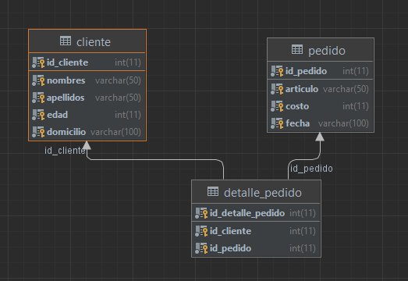
CREATE DATABASE POLLOS_COPA;
USE POLLOS_COPA;
CREATE TABLE cliente
(
id_cliente INTEGER AUTO_INCREMENT PRIMARY KEY NOT NULL,
nombres VARCHAR(50),
apellidos VARCHAR(50),
edad INTEGER,
domicilio VARCHAR(100)
);
INSERT INTO cliente(nombres,apellidos,edad,domicilio)
VALUES
('Angel','Gonzales Mamani',20,'Av. Calacoto'),
('David','Alcon Garmendia',25,'Av. Sucre'),
('Ema','Suri Belgrano',24,'Av. La Paz'),
('Angelica','Flores Bella',20,'Av. Calacoto'),
('Joel','Gutierrez',26,'Av. Libertad');
CREATE TABLE pedido
(
id_pedido INTEGER AUTO_INCREMENT PRIMARY KEY NOT NULL,
articulo VARCHAR(50),
costo INTEGER,
fecha VARCHAR(100)
);
CREATE TABLE detalle_pedido
(
id_detalle_pedido INTEGER AUTO_INCREMENT PRIMARY KEY NOT NULL,
id_cliente INT NOT NULL,
id_pedido INT NOT NULL,
FOREIGN KEY(id_cliente)REFERENCES cliente(id_cliente),
FOREIGN KEY(id_pedido)REFERENCES pedido(id_pedido)
);
INSERT INTO pedido(articulo,costo,fecha)VALUES
('Combo de papafritas',15,'01-Abril-2022'),
('Combo de pollo',35,'02-Abril-2022'),
('Combo de papafritas',15,'02-Abril-2022'),
('Combo de mixto',15,'03-Abril-2022'),
('Combo grande de pollo',15,'04-Abril-2022');
11. Crear las tablas y 2 registros para cada tabla para el siguiente modelo ER.
○ Se sugiere crear una base de datos de nombre POLLOS_COPA y en ella crear
las tablas:
■ cliente
■ detalle_pedido
■ pedido
○ Adjuntar el código SQL generado.

Slide 6
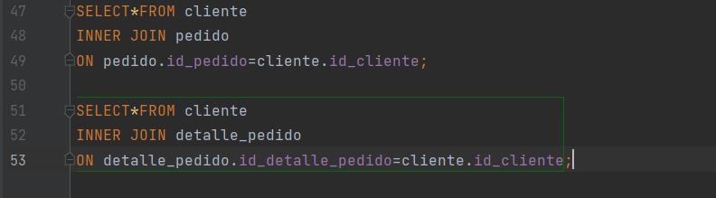

12.Crear una consulta SQL en base al ejercicio anterior.
○ Debe de utilizar las 3 tablas creadas anteriormente.
○ Para relacionar las tablas utilizar JOINS.
○ Adjuntar el código SQL generado.

Slide 7
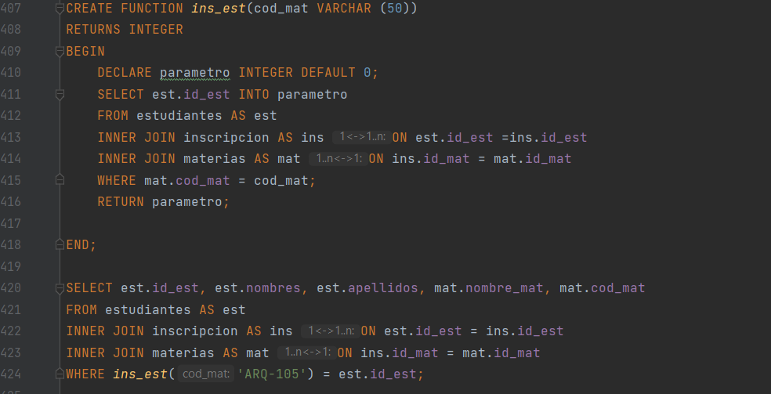
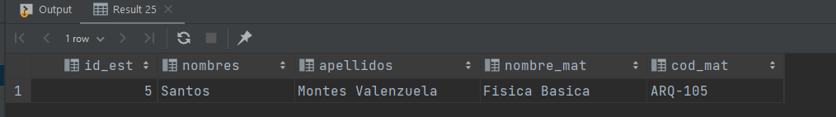
13.Crear un función que compare dos códigos de materia.
○ Resolver lo siguiente:
■ Mostrar los nombres y apellidos de los estudiantes inscritos en la
materia ARQ-105, adicionalmente mostrar el nombre de la materia.
■ Deberá de crear una función que reciba dos parámetros y esta
función deberá ser utilizada en la cláusula WHERE.

Slide 8
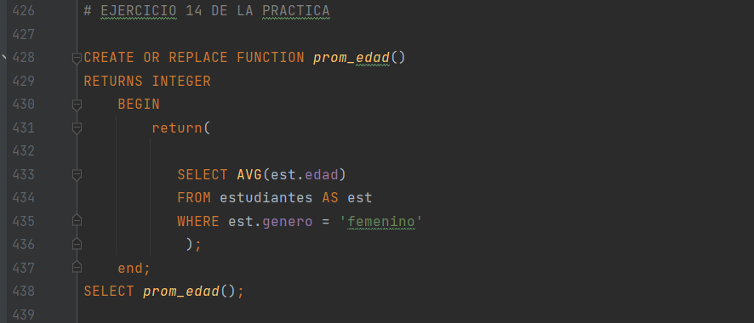
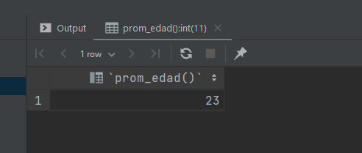
14.Crear una función que permita obtener el promedio de las edades del género
masculino o femenino de los estudiantes inscritos en la asignatura ARQ-104.
○ La función recibe como parámetro solo el género.
○ La función retorna un valor numérico.

Slide 9
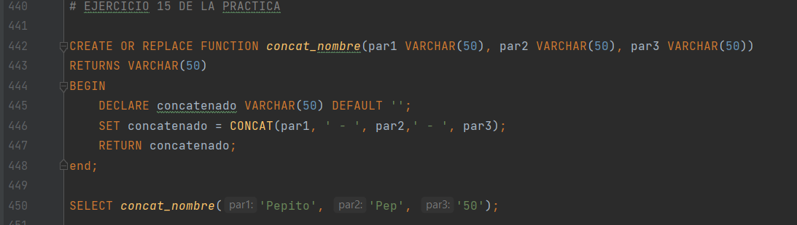
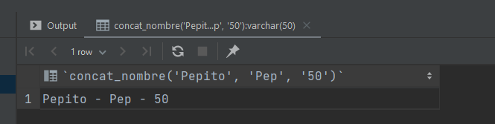
15.Crear una función que permita concatenar 3 cadenas.
○ La función recibe 3 parámetros.
○ Si la cadenas fuesen:
■ Pepito
■ Pep
■ 50
○ La salida debería ser: Pepito - Pep - 50

Slide 10
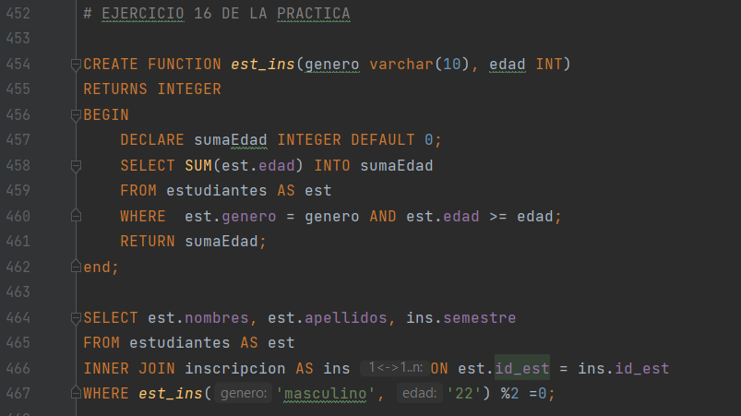
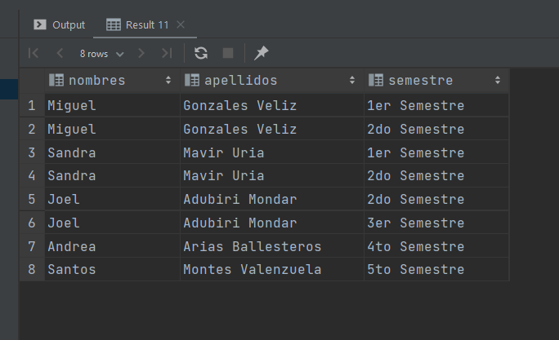
16.Crear una función de acuerdo a lo siguiente:
○ Mostrar el nombre, apellidos y el semestre de todos los estudiantes que
estén inscritos. Siempre y cuando la suma de las edades del sexo femenino
o masculino sea par y mayores a cierta edad.
○ Debe de crear una función que sume las edades (recibir como parámetro el
sexo, y la edad).
■ Ejemplo: sexo=’Masculino’ y edad=22
■ Note que la función recibe 2 parámetros.
○ La función creada anteriormente debe utilizarse en la consulta SQL. (Cláusula
WHERE).

Slide 11
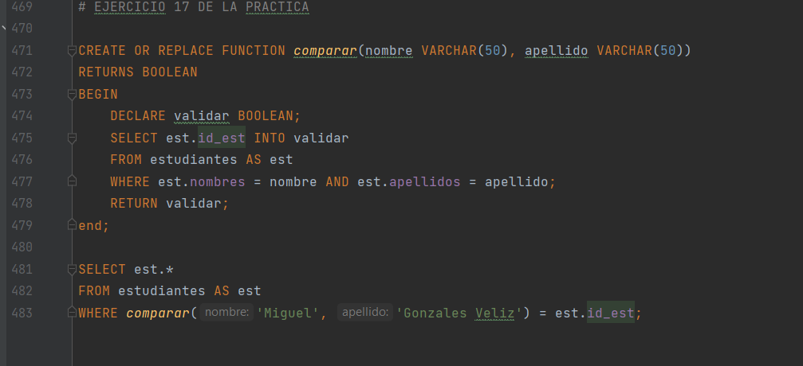
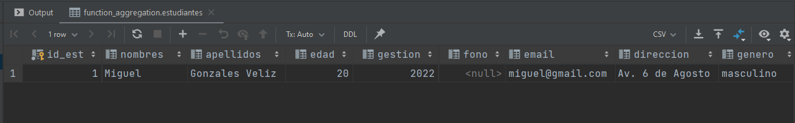
17. Crear una función de acuerdo a lo siguiente:
○ Crear una función sobre la tabla estudiantes que compara un nombre y
apellidos. (si existe este nombre y apellido mostrar todos los datos del
estudiante).
■ La función devuelve un boolean.
■ La función debe recibir el nombre y sus apellidos.

